Slide 1
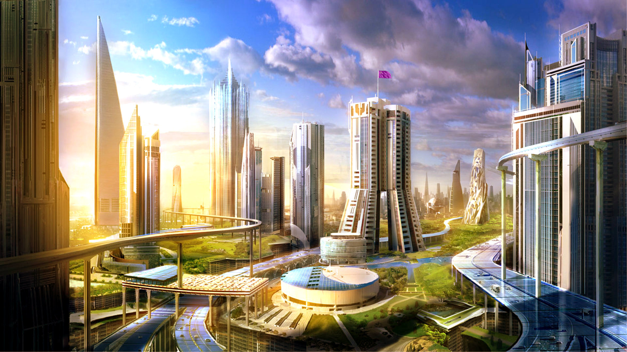
Проект на тему:
Агрыз в будущем
Название команды:
Айтишники
Выполнили Проект:
Макарова Кристина
Шарипова Фарида
Ибрашев Марат
Краснопёрова Полина
Коротков Данил

Slide 2
Города будущего
Какими будут города в будущем?

Slide 3
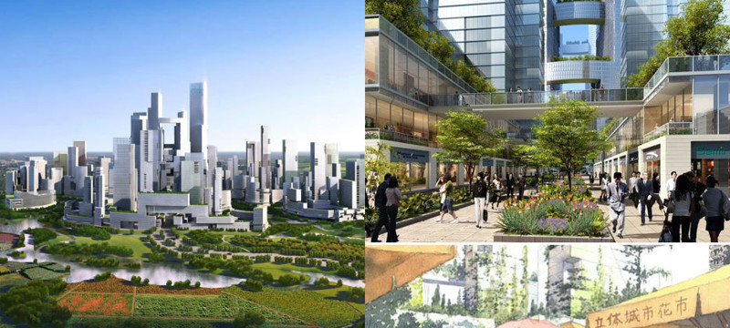
Город без машин.
Правительство Китая, одобрив амбициозный проект населенного пункта под названием Great City. «Великий город» представляет собой проект с нуля. Он строится в сельской местности невдалеке от Чэнду. Город будет рассчитан на 80 тысяч жителей, и любые передвижения по нему можно будет совершать пешком или на велосипеде без каких-либо сложностей. Быстро добираться в любую точку города поможет его уникальная проектировка – жилой центр будет расположен в самом центре Great City, а дороги, офисные и административные здания – вокруг него. Таким образом, чтобы добраться пешком от центра до внешнего кольца из парков, необходимо будет потратить не более 10 минут.

Slide 4
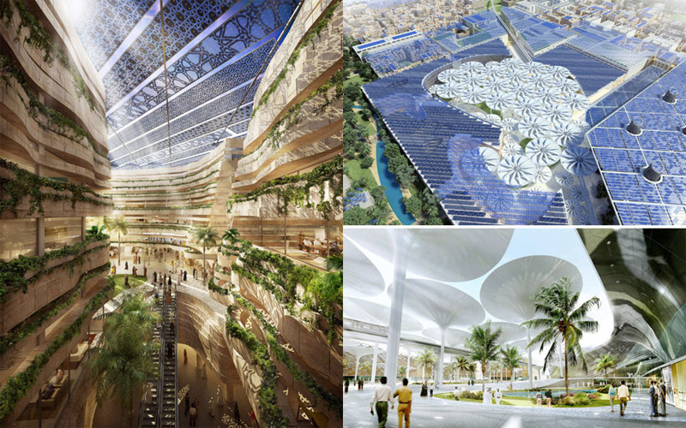
Город без выбросов углерода
Масдар в ОАЭ – город без машин и без небоскребов. Масдар уже сегодня строится с нуля в центре пустыни недалеко от Абу-Даби. Главной особенностью города станет его полная независимость от традиционных источников энергии. Вместо нефти, газа и угля Масдар будет получать энергию от солнца, ветра и геотермальных источников. Таким образом, он станет первым городом с нулевыми выбросами углерода.

Slide 5
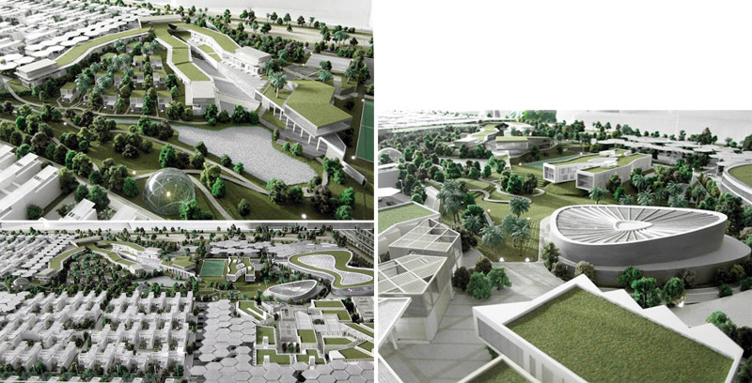
Зеленый город в пустыне
Специалисты компании Baharash Architecture создали проект, в котором использовали главные мировые достижения в эко-строительстве. Важнейшими для «зеленого» города будущего они находят принципы экологии и простоту социального взаимодействия жителей. Их проект включает в себя 550 комфортабельных вилл, учебных заведений и органических ферм, энергию для которых будут вырабатывать 200 квадратных километров солнечных панелей. Солнечные батареи смогут давать городу половину от его потребностей, а использование экологически чистого общественного транспорта позволит компенсировать оставшуюся часть выбросов углерода.

Slide 6
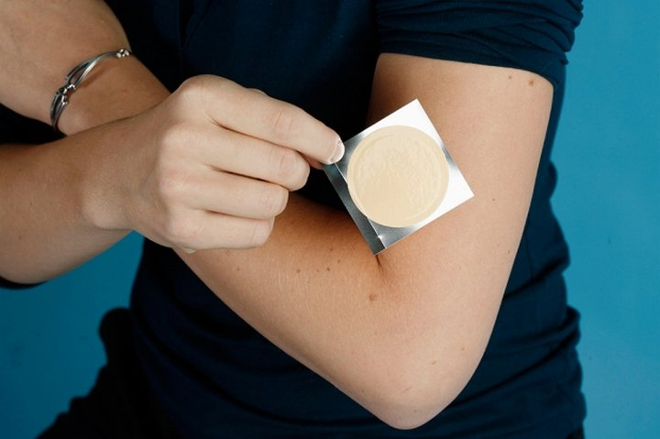
Какой будет еда будущего
Пищевой пластырь
Трансдермальный пластырь — не новое слово в медицине. Сегодня его чаще всего используют для отказа от курения. В середине нулевых ученые совместно с Министерством обороны США начали разрабатывать пищевой пластырь, способный поставлять в организм необходимые микроэлементы и витамины. По задумке создателей, биологически активные вещества должны всасываться через поры кожи, а затем по кровеносной системе разноситься по организму. Встроенный в пластырь чип сможет считать информацию о сытости человека и при необходимости даст организму «добавку». В первую очередь пищевой пластырь пригодится военным в зоне боевых действий, космонавтам и шахтерам. По оценкам доктора Патрика Данна, руководящего разработками, первые образцы трансдермального пластыря появятся к 2025 году.

Slide 7
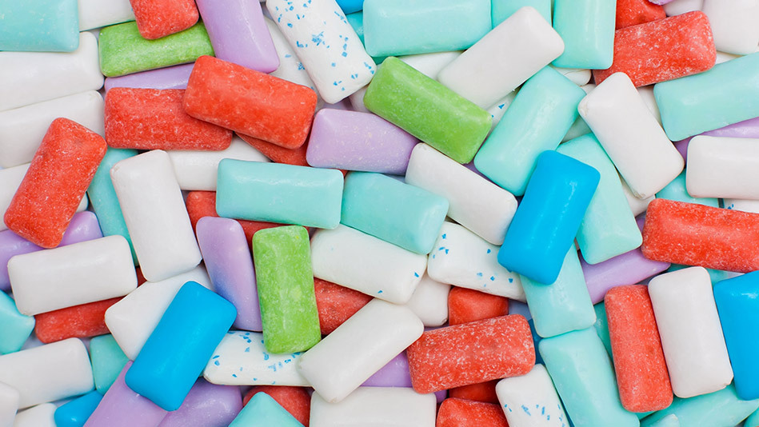
Питательная жвачка
В повести Роальда Даля «Чарли и шоколадная фабрика» эксцентричный кондитер Вилли Вонка выпускал жвачку-обед. Жующему ее казалось, что он съел полноценный ланч из трех блюд и что он абсолютно сыт. Воплотить сказочную задумку в реальность решил британский ученый Дэйв Харт из Института пищевых исследований в Норвиче и в 2010 году приступил к работе. В жевательную резинку Харт придумал внедрять микрокапсулы со вкусом тех или иных продуктов, лопающиеся при контакте со слюной. Более мягкие капсулы со вкусом первых блюд «раскрываются» вначале, а более твердые, со вкусом горячего и десерта, позднее и при более интенсивном жевании. Харт сумел разработать технологию, которая уберегает вкусы от смешивания. Для этого разные слои жевательной резинки он проложил желатином.

Slide 8
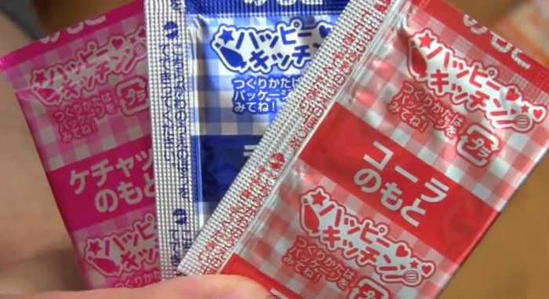
Порошковая еда
Слоган популярного в 90-е годы растворимого напитка Invite «Просто добавь воды!» взял на вооружение американский программист Роб Рейнхарт. В 2013 году он представил порошковый коктейль под названием Soylent, способный, по уверениям создателя, полностью заменить традиционную еду. Все, что нужно сделать перед его употреблением, — просто разбавить смесь водой. При этом в составе коктейля уже будет необходимое количество витаминов, аминокислот, жиров, углеводов и белков. Сам Рейнхарт в качестве эксперимента в течение месяца питался лишь порошком Soylent. За это время он сумел скинуть пару лишних килограммов, чувствовал себя здоровым и энергичным, но главное — не отвлекался на мысли о еде.
Вслед за Soylent на рынке появились другие аналоги порошковой еды. Один из них — органический коктейль Ambronite, подходящий даже вегетарианцам. Его создатели сделали упор на натуральность продукта, а в его состав включили органические яблоки, ягоды и измельченные орехи. Одна порция смеси Soylent обходится в $2,5, после приема которой чувство голода не ощущается на протяжении 5 – 6 часов.

Slide 9
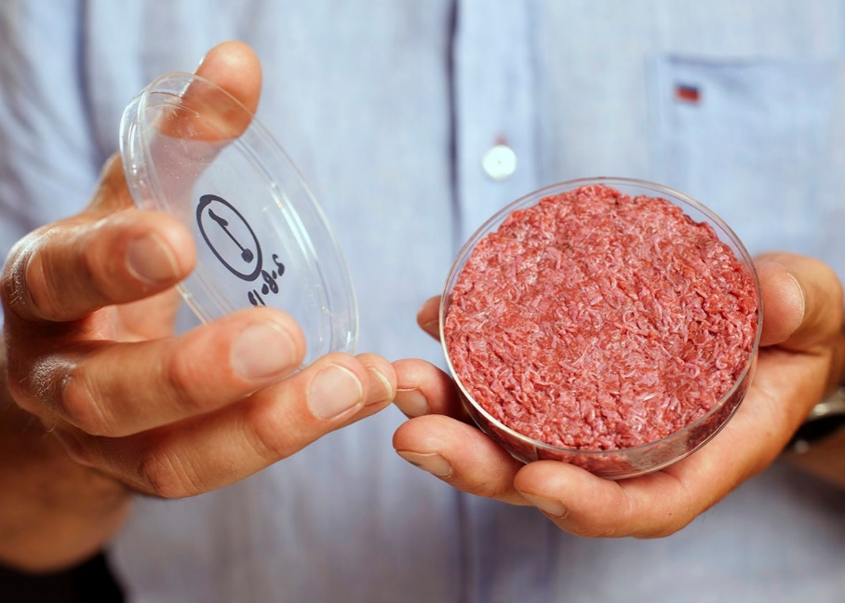
Мясо из пробирки
Еще в 30-х годах прошлого века Уинстон Черчилль говорил: «Через 50 лет мы не будем абсурдно выращивать целого цыпленка, чтобы есть только грудки или крылышки, а будем выращивать эти части отдельно в подходящей среде». Бывший премьер-министр Великобритании ошибся на несколько десятилетий. Первый кусок говядины весом в 140 граммов, полученный в лаборатории с помощью стволовых клеток, был представлен в 2013 году. «Мясо из пробирки» синтезировала команда профессора Марка Поста из Университета города Маастрихта, а главным инвестором проекта выступил сооснователь Google Сергей Брин (№13 в глобальном рейтинге Forbes, состояние $34,4 млрд). Он вложил в разработку искусственного мяса $300 000. Тогда кусок говядины продегустировали несколько добровольцев, но его вкусом остались недовольны. Следующие несколько лет у сотрудников лаборатории ушли на улучшение качества мяса и снижения его цены — к 2015 году себестоимость килограмма продукта составила $80. «Мясо из пробирки» может появиться на прилавках магазинов через 5 — 10 лет, считает Марк Пост. Причем все больше людей станет отдавать ему предпочтение из-за этических соображений

Slide 10
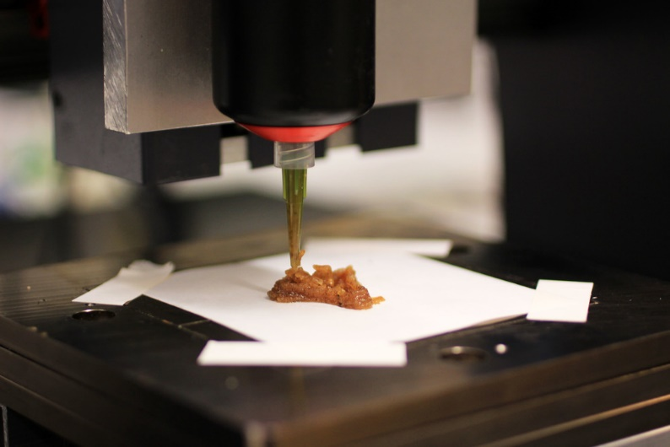
Еда, напечатанная на 3D-принтере
Дома, протезы, оружие и многое другое. Технология 3D-печати с каждым годом расширяет круг своих возможностей. И нет ничего удивительного в том, что ученые попробовали напечатать еду. Одним из первых прототип подобного устройства представил американский инженер Аньян Контрэктор из компании Systems & Materials Research Corporation. Вскоре на его разработку обратили внимание в NASA и выдали грант на дальнейшие исслдеования. Еду принтер создает из нескольких питательных компонентов, содержащихся в специальных картриджах. Их срок годности — не менее 30 дней, что решает проблему со скоропортящейся едой.
Еще один проект, занимающийся разработками напечатанной на 3D-принтере еды, — нью-йоркская компания Modern Meadow. Ее специалисты сосредоточились на создании кожи и мяса и в 2014 году получили грант в размере $10 млн. «Настоящий 3D-печатный стейк — это почти фантастика на сегодняшний день», — отметил глава фирмы Андраш Форгэкс. «Конечно, это будет не первый наш продукт, потому что создать стейк — дело очень сложное. Первой волной мясных продуктов, созданных таким методом, скорее всего станут полуфабрикаты из рубленого мяса и паштеты».

Slide 11
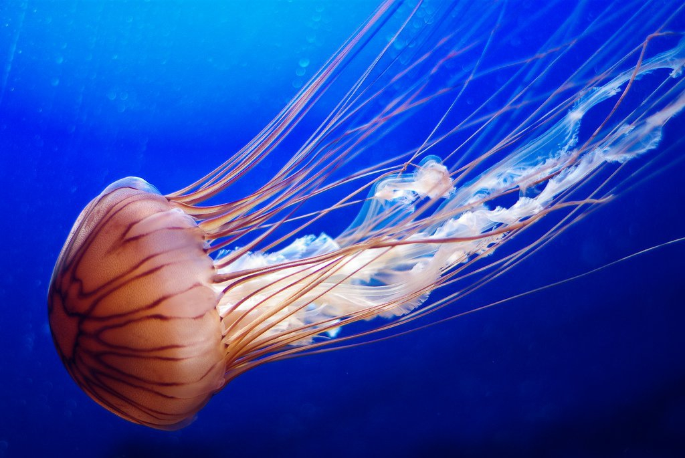
Медузы
Популяция медуз достигла критической отметки. Такие данные в своем докладе опубликовала ООН в 2013 году. Медузы представляют угрозу для судов, забивают стоки электростанций и едят своих конкурентов по пищевой цепочке. В странах Азии медузы и сами давно вошли в рацион и их называют «хрустальным мясом». Специалисты ООН советуют перенять азиатский опыт и представителям других наций: «Если вы не можете бороться с ними, ешьте их». Это поможет сократить популяцию медуз и обеспечит дополнительной едой человечество в будущем.
В употреблении медуз в пищу есть свои плюсы. Они содержат полезный набор витаминов и минералов, являются источником протеина, а также насчитывают минимум калорий.

Slide 12
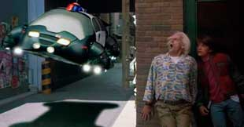
Транспорт будущего
Транспортная система будущего.
Помимо энергетической автономности планируется ввести и усовершенствованную систему транспорта. Невероятно, но пройдёт 50 лет, и у нас совсем не будет транспорта на дорогах. Впрочем, привычных дорог тоже не будет.
Российский конструктор Ремезов заявляет, что его группа уже практически завершила разработку новейшего транспортного средства под рабочим названием "Ларк". Это что-то среднее между летающим автомобилем и минисамолётом. Дабы избежать аварийного столкновения летающих машин в воздухе, "ларк" оснащен автоматической системой корректировки управления. При желании водителя аппарат вообще сможет лететь по заданному маршруту на автопилоте.

Slide 13
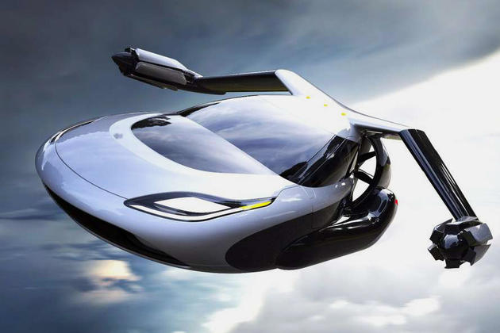
Транспортный вопрос рассматривают в Саудовской Аравии. Инженеры спроектировали город будущего, название которого переводится как "источник". Организация транспортной системы города рассматривается с помощью трёх видов передвижения.
Первая сеть предназначена для передвижения на большие расстояния, и представлена небольшими электрическими вагончиками, передвигающимися по рельсам, проложенным над крышами зданий.
Вторая система, предназначенная для поездок в соседние кварталы, состоит из подземных минимаршруток, вместительностью на 2-3 человека. В случае же поездки до ближайшего магазина, наиболее удобен общественный транспорт, курсирующий непосредственно по улицам.

Slide 14
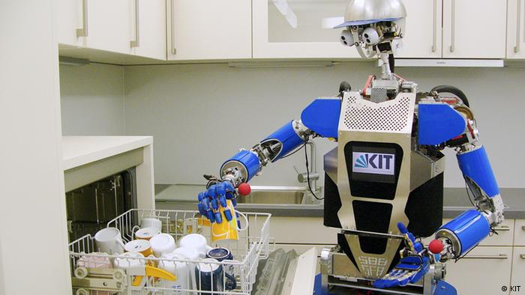
Кроме того, появятся функциональные роботы, способные выполнять всю домашнюю работу, начиная от уборки квартиры и заканчивая приготовлением ужина. Согласитесь, такой робот весьма удобен. К примеру, в отличие от наёмной домработницы робот никогда не украдет деньги или украшения, не отдаст ключи от дома ворам домушникам, да и семейные тайны он не подслушает.

Slide 15
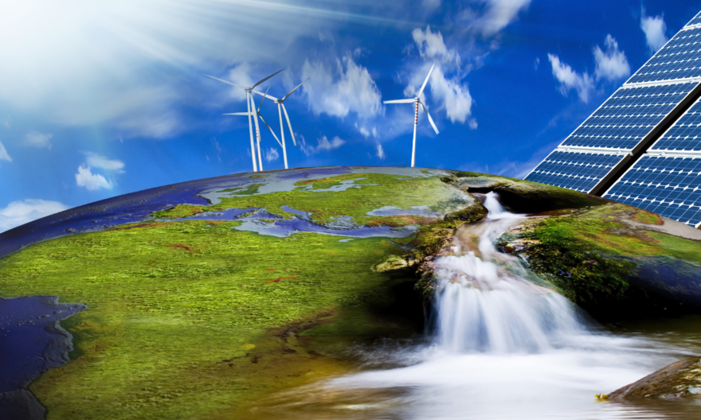
Альтернативные источники энергии будущего

Slide 16
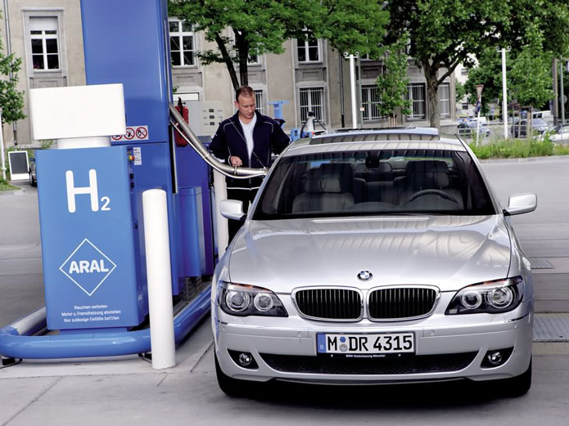
Водород
Применение: дешевый источник альтернативной энергии
Примечательно, что NASA ранее заправляла свои шаттлы именно водородом. Но беда в том, что водород хоть и обладает статусом самого распространенного элемента космоса, на нашей планете встречается только в виде соединений. Таким образом, для получения его в чистом виде нужно тратить энергию. Однако после завершения процесса его можно поместить в топливные ячейки и использовать по назначению. К примеру, Honda выпускает автомобили, которые ездят благодаря энергии водородных ячеек. В Калифорнии, Германии и Южной Корее строят водородные заправки.

Slide 17
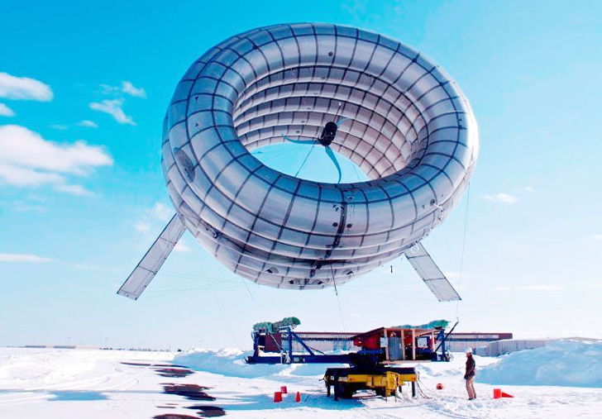
Летающие ветряки
Применение: замена классической ветроэнергетики
Энергия ветра – доступный и выгодный источник энергии. Однако, чтобы ветряные мельницы приносили должный эффект, необходима большая сила ветра. Решить эту проблему можно легко: надо поднять ветрогенератор на высоту 300–600 метров над уровнем моря, где более сильные и стабильные потоки воздуха. Первые летающие ветряки планируют разместить на Аляске. Они выглядят как дирижабли с турбиной, которые при сильных порывах ветра способны припарковаться на земле. Автоматическая система позволит таким ветрякам выбрать лучшее положение в пространстве.

Slide 18
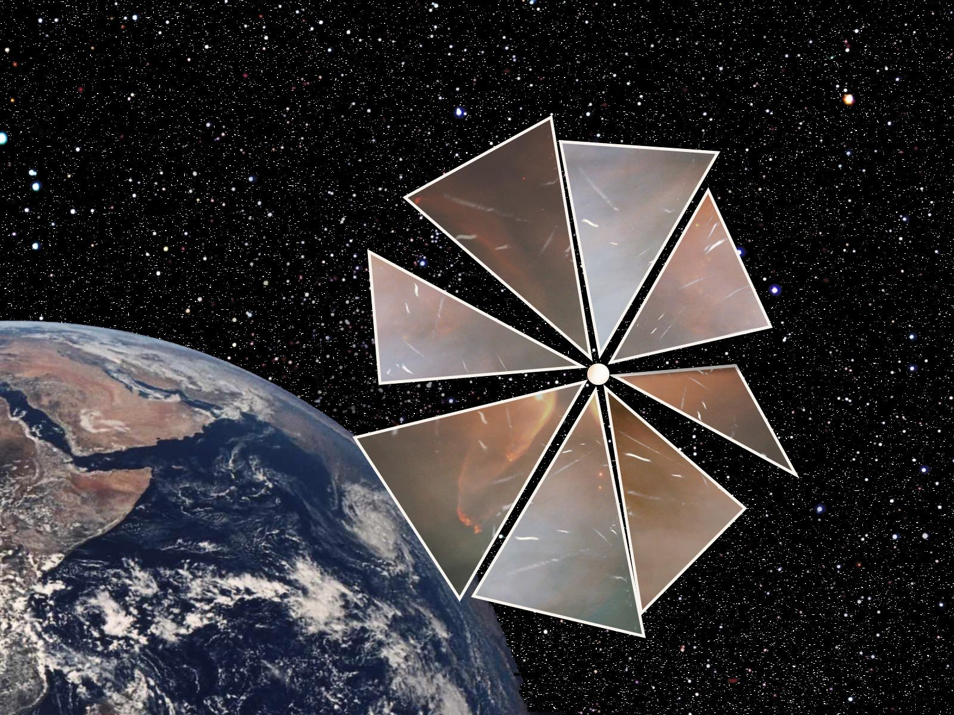
Космические солнечные станции
Применение: аккумулируют большее количество энергии, чем наземные аналоги
Нелегко превратить производство солнечной энергии в экономически выгодное дело, ведь атмосфера Земли уменьшает интенсивность солнечного освещения. Один из способов решения проблемы – создать «солнечные фермы» в космосе. Они смогут аккумулировать лучи Солнца и прямиком передавать собранную энергию на Землю посредством микроволн или лазерных лучей. Главная преграда для такого проекта сегодня – слишком высокая стоимость. Однако в будущем солнечные батареи станут более эффективными, после чего снизится стоимость запуска кораблей на орбиту

Slide 19
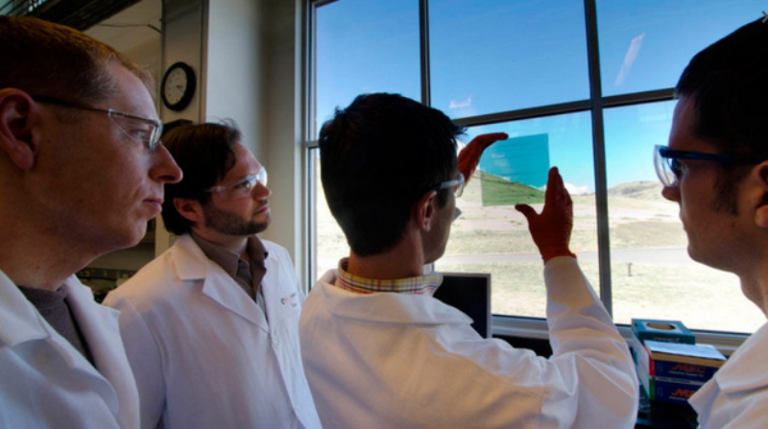
Прозрачные солнечные батареи
Применение: замена традиционным источникам энергии
Солнечную энергию активно производит Германия. Стоимость выпуска батарей снижается, а их эффективность постоянно растет. Ученые из Лос-Анджелеса разработали батареи, которые можно установить на оконное стекло. Пока это дорогая технология, но через 2–3 года она может стать экономически выгодной.

Slide 20
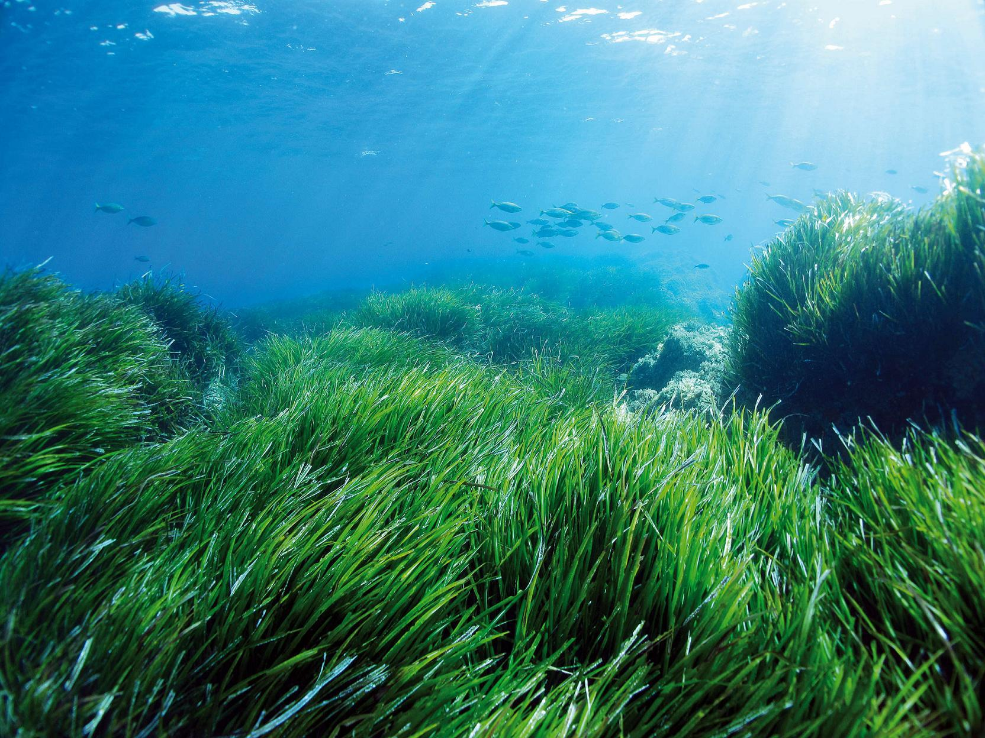
Биотопливо из водорослей
Применение: дешевый источник этанола
В период с 2002 по 2013 год производство биотоплива увеличилось в пять раз. Главная причина – потребность в этаноле и биодизеле, которые добавляют к топливу. Еще Генри Форд планировал, что двигатель автомобиля должен работать на этаноле. Но тогда нефть была более перспективным топливом. Сейчас она теряет позиции, что дает этанолу шанс на возвращение. Проблема главного биотоплива –этанола – состоит в том, что для его производства нужно использовать те же земли и сырье, что и для пищевых продуктов. Таким образом, возникает конкуренция между энергетической и пищевой отраслями.
Решением этой проблемы могут стать водоросли. Они быстро растут, не требуют особых условий, а остаток можно перерабатывать и использовать для выращивания нового урожая

Slide 21
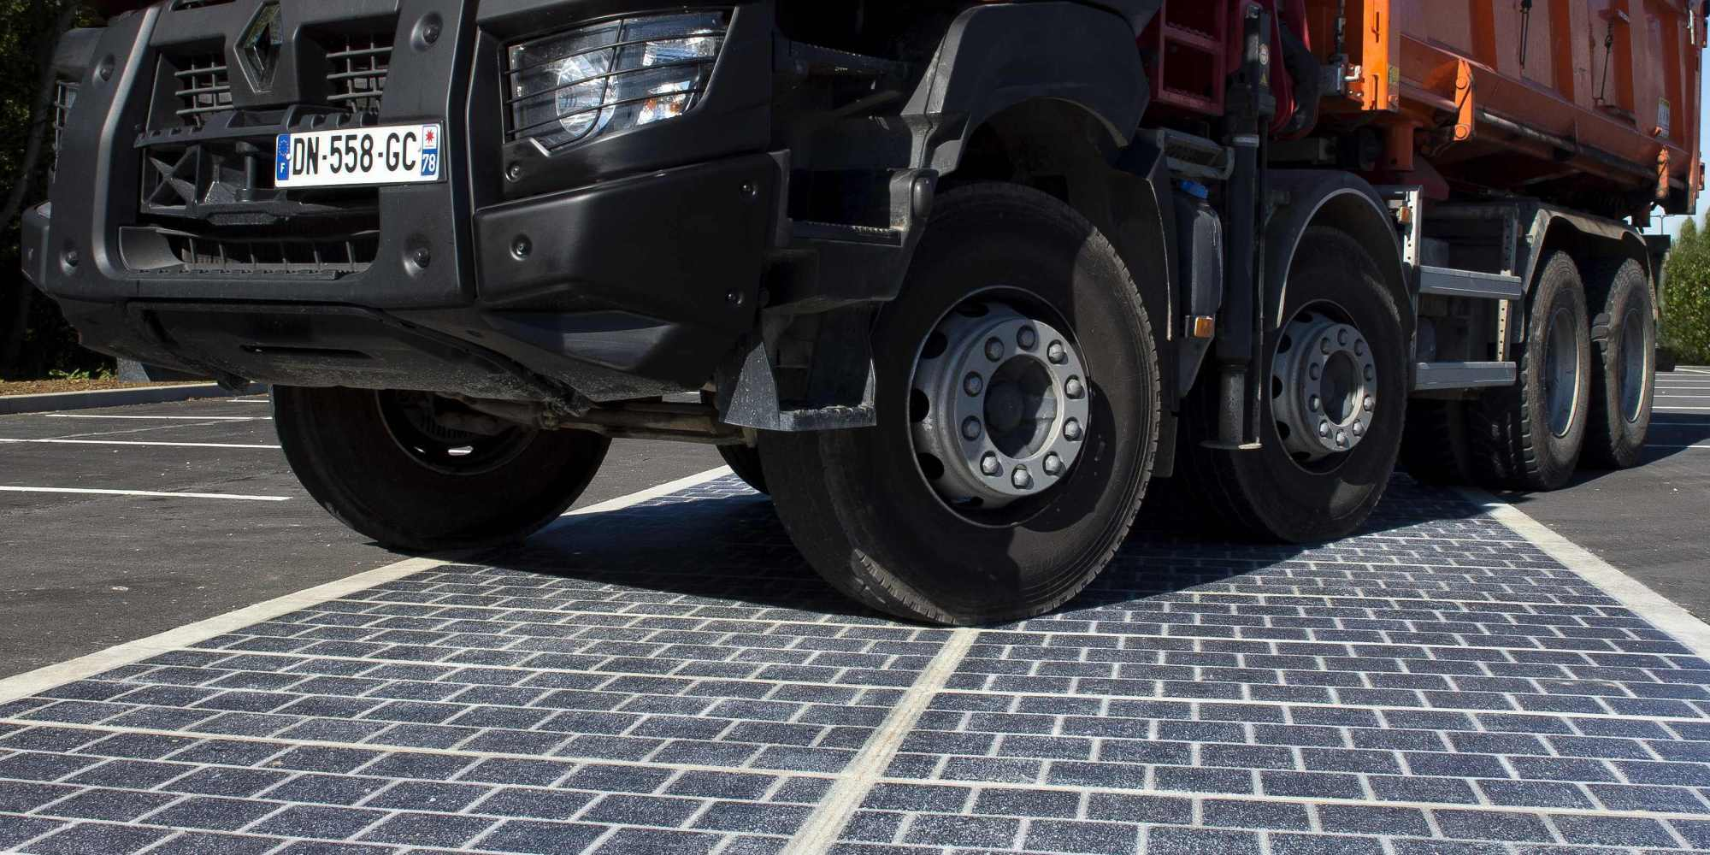
Дороги, покрытые солнечными панелями
Применение: накопление энергии солнца
Во Франции началось строительство 1000 км дорог, которые будут покрыты фотоэлектрическими панелями. В течение пяти лет инженеры создавали солнечные панели под названием Wattway. Они аккумулируют энергию солнца благодаря тонкой пленке поликристаллического кремния. Четыре метра такой дороги должно хватить, чтобы полностью обеспечить электроэнергией одно домохозяйство.
Подобными проектами занимаются и в США. Например, в 2006 году семья из Айдахо создала стеклянные панели, которые выдерживают вес грузовиков и гарантируют качественное сцепление для машин. Согласно их подсчетам, после покрытия всех дорог США такими панелями можно получить в 48 раз больше электричества, чем сейчас вырабатывают все источники энергии вместе.

Slide 22
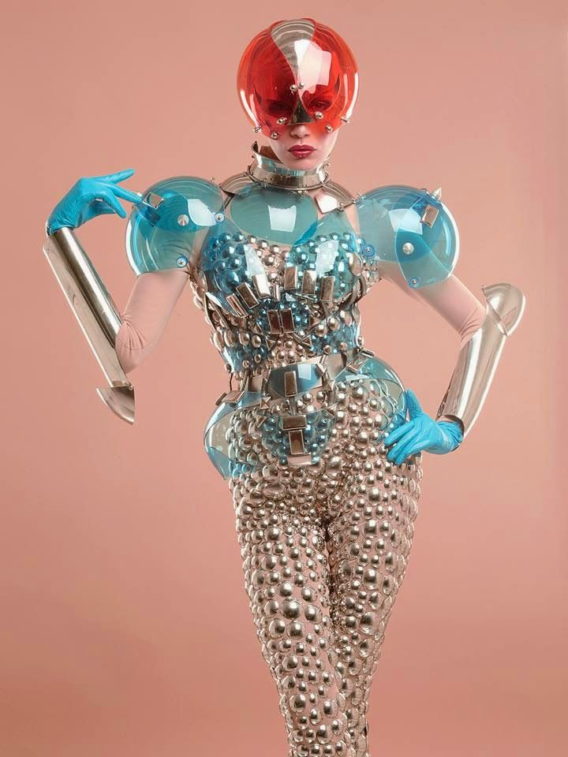
Мода будущего.
Майка-трансформер, источающее запахи платье, говорящие кроссовки, наносапоги – это уже не фантастика, это – реальность. Человечество так увлеклось высокими технологиями, что начало внедрять электронные элементы в обыкновенную одежду. Гардероб не такого уж и далёкого будущего сможет не просто обходиться без глажки и стирки, но и самостоятельно выходить в интернет, отправлять своему владельцу смски и даже увеличивать его физические возможности до уровня супергероя. Кстати, всё это реально уже сегодня.

Slide 23
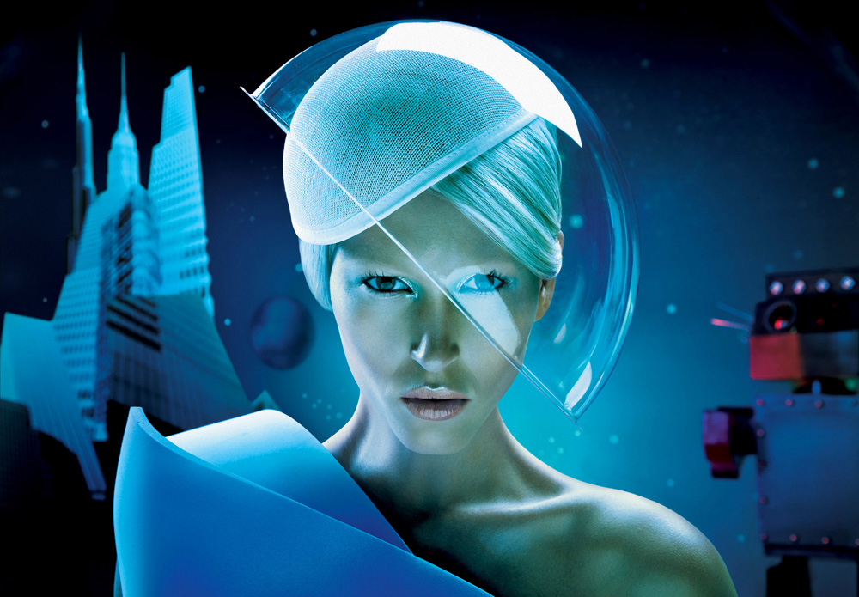
Покупателей европейских магазинов уже не удивляют «умные» кроссовки, которые можно синхронизировать с мобильным телефоном, и данные о маршруте утренней пробежки будут тут же переданы в Интернет. Кроме того, чудо-обувь измеряет пульс спортсмена, анализирует скорость бега и подсказывает правильный темп.

Slide 24
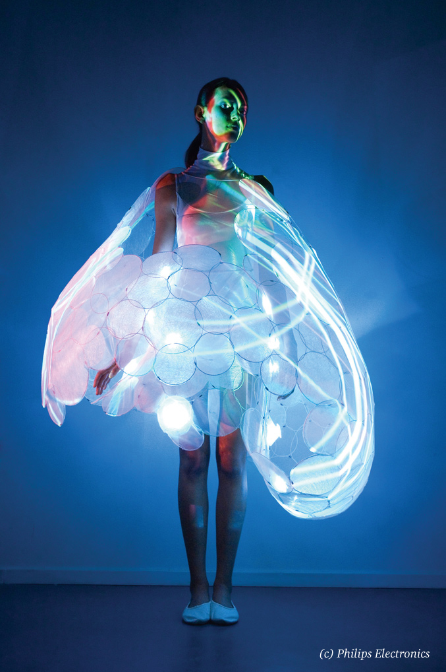
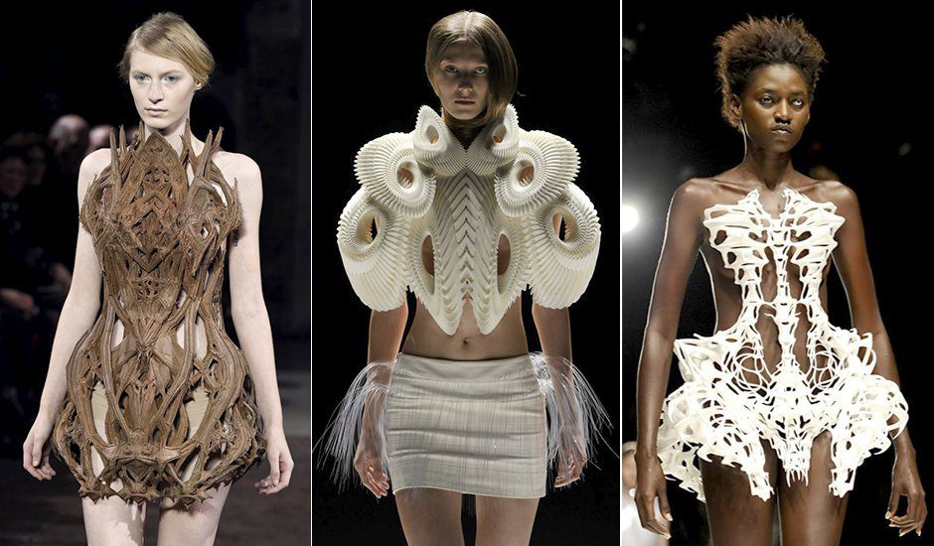
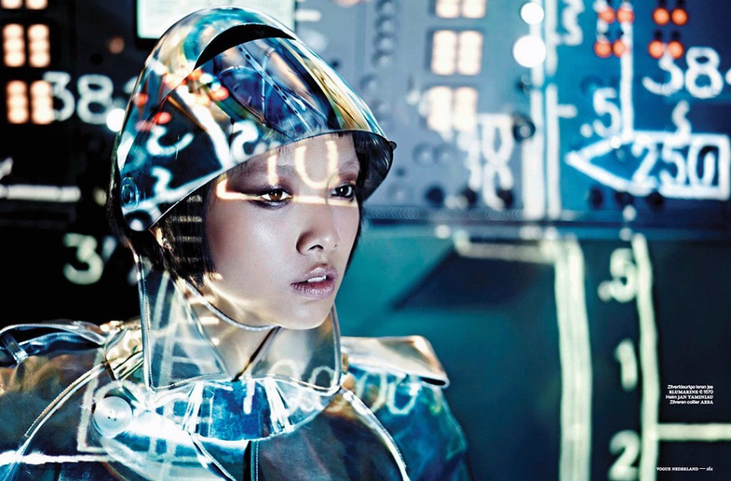
Каким мы видим моду в будущем
Модные тенденции в современном мире развиваются стремительно и ярко. Я думаю, что мода в будущем будет носить лозунг "Красиво и удобно". Это должна быть одежда удобная и практичная, потому что, при становящемся все более активным образе жизни, неудобная и непрактичная одежда потеряет свои преимущества. Одежда, конечно же, должна быть красивой. Надеюсь, в будущем мы увидим еще большее разнообразие фасонов, чем сейчас. Моду будущего мы делаем сами. И то, насколько быстро и качественно она будет развиваться, зависит от нас.

Slide 25
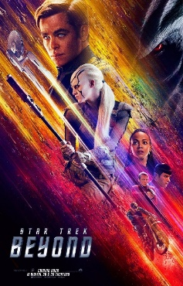
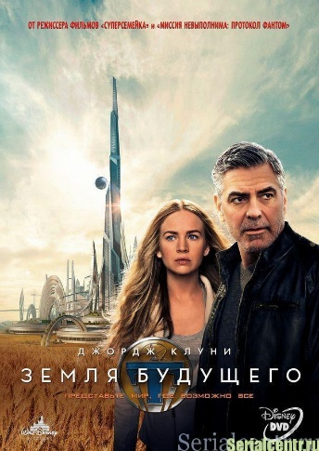
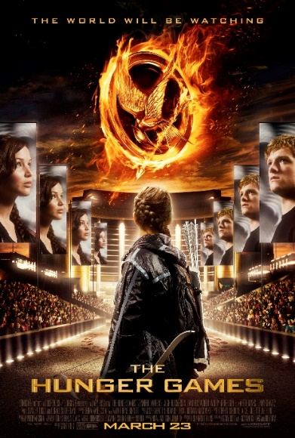
Фильмы и литература о будущем
Стартрек: Бесконечность
Star Trek Beyond, 2016
Бесстрашная команда крейсера Звездного Флота «Энтерпрайз» исследует неизведанные глубины космоса. Во время этого полного опасностей путешествия герои сталкиваются с таинственной силой, ставящей под угрозу не только их миссию и стабильность Федерации, но и весь миропорядок
Земля будущего
Tomorrowland, 2015
Когда в руки к молодой девушке, жаждущей новых приключений, попадает загадочный предмет, открывающий доступ в параллельную реальность, она вынуждена обратиться за помощью к циничному гению-изобретателю Фрэнку. Кейси должна убедить бывшего вундеркинда раскрыть ей тайну загадочного места, находящегося вне привычной реальности, известного как Земля будущего, и убедить Фрэнка вернуться туда, откуда его однажды изгнали
The Hunger Games, 2012
Будущее. Деспотичное государство ежегодно устраивает показательные игры на выживание, за которыми в прямом эфире следит весь мир. Жребий участвовать в Играх выпадает юной Китнисс и тайно влюбленному в нее Питу. Они знакомы с детства, но теперь должны стать врагами. Ведь по нерушимому закону Голодных игр победить может только один из 24 участников. Судьям не важно кто выиграет, главное - зрелище. И на этот раз зрелище будет незабываемым

Slide 26
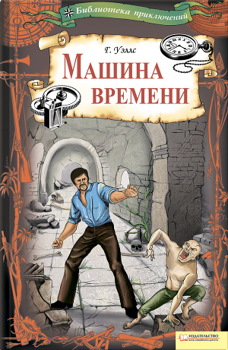
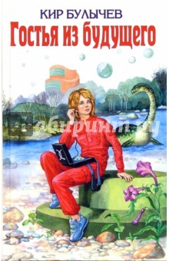
Книга : Машина времени
Автор: Герберт Уэллс
Тридцатого октября 1938 года в Нью-Йорке разразилась небывалая паника. Тысячи перепуганных американцев собирали вещи, готовясь к эвакуации, прощались с близкими и молились о спасении. Улицы заполнились бестолково суетящимися людьми, дороги, ведущие из города, были до отказа забиты беженцами. В полицию беспрерывно звонили горожане, взывая о помощи и требуя противогазов. Они сообщали, что уже слышат стрельбу, а с крыш домов видят вспышки взрывающихся снарядов и облака зеленоватого газа, который повсюду используют марсиане!
Книга : Гостья из будущего
Автор: Кир Булычев
В романе Кира Булычева «Гостья из будущего» вы прочитаете о том, как злобные космические пираты, прилетевшие на землю с далекой планеты Крокрыс, попытались завладеть чудесным изобретением – миелофоном, и о том, что произошло дальше, когда Алиса Селезнева и ее друзья стали на пути бандитов-инопланетян. По мотивам романа был снят знаменитый сериал.

Slide 27
Опрос

Slide 32
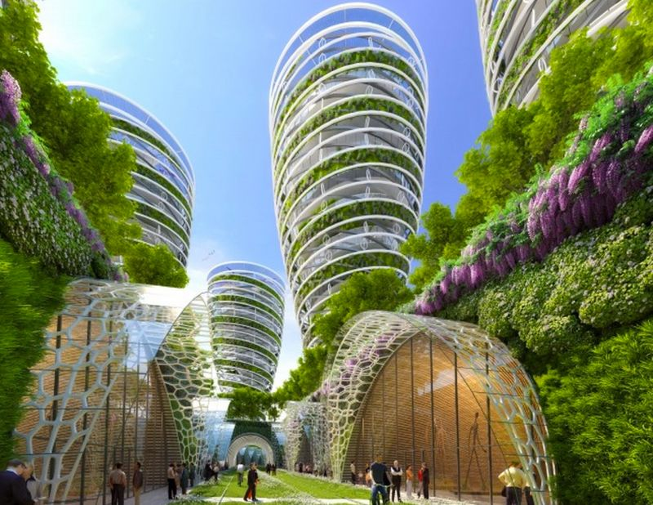
Таким мы представляем Агрыз в будущем

Slide 33
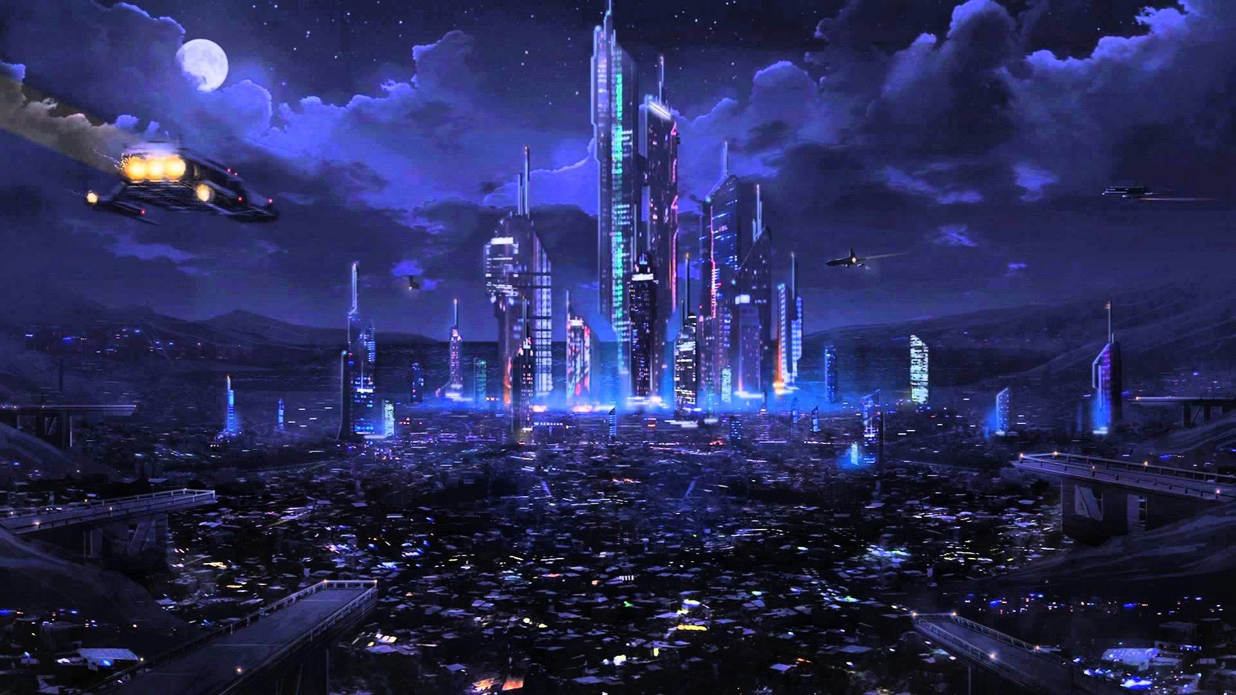
Кто-то боится будущего, так как неизвестность всегда пугает. Что ждет человека через несколько сотен лет никто не знает. Очень многое зависит от самого человека, именно он создает историю и строит будущее. Наверное, самое главное заключается в том, чтобы люди позаботились о будущем для нового поколения, чтобы им не пришлось страдать от болезней, нехватки еды. Мы должны заботиться о будущем, о том, в каком состоянии достанется планета земля нашим потомкам.

Slide 34
Спасибо за внимание!
КОНЕЦ.

